Slide 1
Vägledning för klassificering av farligt avfall
Rapportnummer 2024:09
April 2024

Slide 2
Avfall Sveriges utvecklingssatsningar
Syftet med Avfall Sveriges utvecklingssatsning är att genom samordnade insatser främja medlemmarnas verksamhetsutveckling för en avfallshantering som är miljöriktig och hållbar utifrån ett samhällsansvar.
Utvecklingssatsningens inriktning utgår från medlemmarnas behov, är starkt medlemsförankrad, framförallt genom arbetsgrupperna, och har sin grund i Avfall Sveriges vision ”Det finns inget avfall”.
Särskilda satsningar
Arbetsgrupperna för energiåtervinning, biologisk återvinning och avfallsanläggningar har egna utvecklingssatsningar som de själva bekostar och beslutar om.

Slide 3
Projektinformation
Sökande:
Avfall Sverige
Genomförare:
Mark Elert, Celia Jones, Pernilla Boqvist, Sandra Broms, Kemakta Konsult
Projektledare:
Mark Elert, Kemakta Konsult
Finansiär:
Avfall Sveriges utvecklingssatsning

Slide 4
Syfte & målsättning
Hjälpmedel och vägledning
Förstå övergripande avfallsklassificering
Praktiska och konkreta exempel, råd och rekommendationer
Berör inte förorenade massor eller förbränningsrester
Målgrupp:
Avfallsbranschen
Verksamhetsutövare
Andra berörda av klassificeringen

Slide 5
Nyckelresultat
Relevanta lagar och direktiv som påverkar avfallshantering och klassificering i Sverige
Avfallsdirektivet 2008/98/EG och dess ändringar
andra direktiv som påverkar farligt avfall och dess hantering.
Avfallsförordningen (2020:614)’s utformning
och hur det påverkar klassificering av avfall.
Avfallets farliga egenskaper utvärderas och hur passande avfallskoder bestäms.

Slide 6
Nyckelresultat
Hur CLP-förordningen tillämpas och hur faroangivelsekoder används för att identifiera farliga egenskaper hos avfall.
(POP) som regleras både under avfallsförordningen och POP-förordningen.
Hur dessa ämnen bidrar till klassificering av avfall som farligt.
Lämpliga avfallskoder från avfallsförteckningen, baserat på avfallets egenskaper och ursprung,

Slide 7
Nyckelresultat
Koncentrationsgränser för olika farliga egenskaper - HP 4 (Irriterande),
koncentrationer av irriterande ämnen kan leda till klassificering av avfall som farligt om vissa tröskelvärden överskrids .
Kemiska analyser för att bestämma koncentrationer av farliga ämnen
avgörande för att avgöra om avfall ska klassificeras som farligt.
Samt hur klassificering med hjälp av beräkningsmetoden (referenssubstanser från EU:s vägledning) för att bestämma om avfallet bör klassas som farligt.

Slide 8
Insikter & slutsatser
Förpackningar med piktogrammen allvarlig hälsofara, akut giftig, gas under tryck, samt miljöfarlig - ska alltid klassificeras som farligt avfall, även om de är dropp- och dammfria etc.
Metoder som bör undvikas i klassificeringen
Acceptanskriterier för mottagning för deponering (NFS 2004:10) används för klassificeringen
Enkel sökning i avfallsförteckningen
Missa att summera innehållet av farliga ämnen inom HP 4, HP 5, HP 6, HP 8 och HP 14
Utföra kemiska analyser med otillräckligt antal parametrar
Använda föråldrad information gällande klassificering av ämnen
Använda Material Safety Data Sheets (MSDS) i stället för Reach- kompatibla SDS

Slide 9
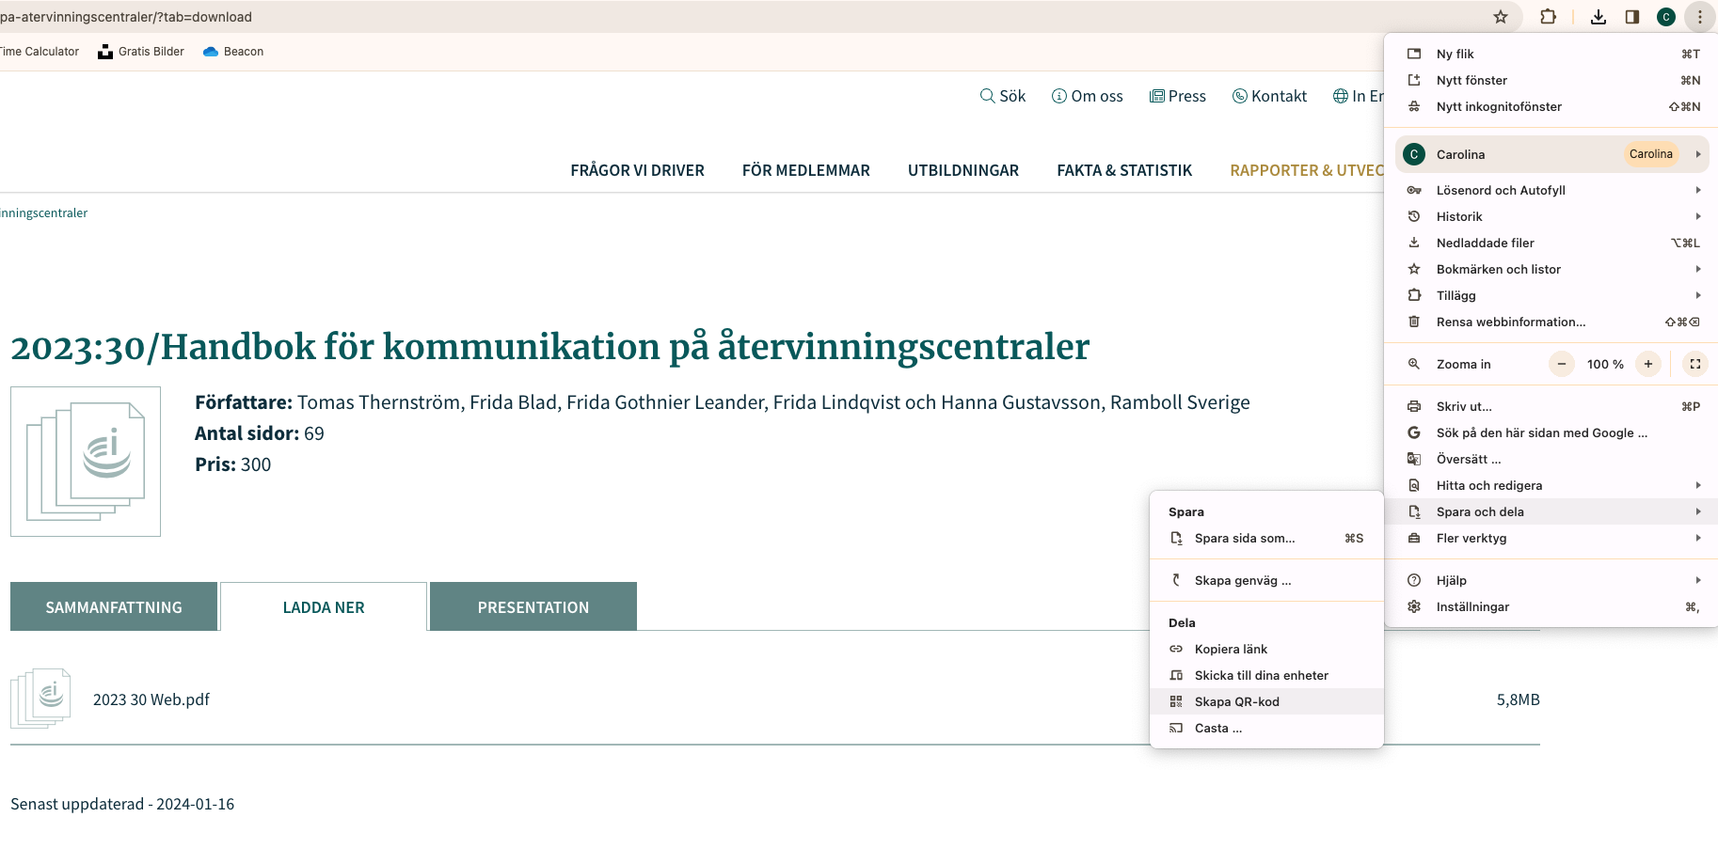
Tips: Skapa QR-kod i Chrome, finns även andra sätt

Slide 10
Rapportinformation
RAPPORTEN FINNS FÖR NEDLADDNING (kostnadsfritt för Avfall Sveriges medlemmar) på Avfall Sveriges hemsida
MER INFORMATION Camilla Nilsson, Avfall Sverige
camilla.nilsson@avfallsverige.se

Slide 11
Tack!
www.avfallsverige.se

